Slide 1
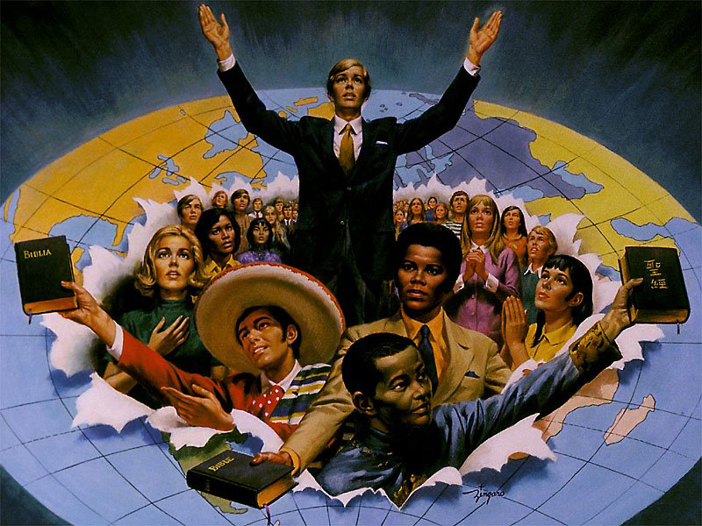
WHY
WITNESS?
なぜあかしなのか
2020年7月4日 第三期 第1課

Slide 2

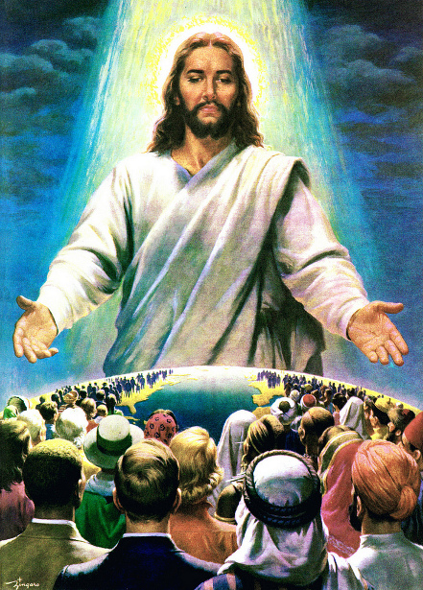





人類に救いを与えようとする神様の動機は何でしょうか？
神様の最大の望みは、すべての人が聖霊によって救われ、成長していくのを見守り、支えることです。神様はすべての人間を愛しておられます。神様の愛には限界がなく、憐れみは永遠であり、赦しには終わりがありません。神様は愛に満ちた父親であり、すべての子供たちが一刻も早く家に帰ってくることを望んでおられます。
神様は、私たちにも他の人を救いに導く働きをすることを望まれました。私たちが神様の働きをお手伝いする動機は何ですか？なぜあかしをするのでしょうか？
救いの機会を提供する
イエス様を喜ばせる
与えることで成長する
キリストの命令に従う
愛による動機づけ

Slide 3

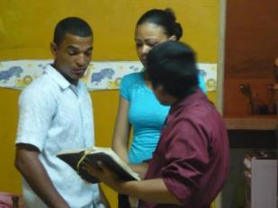
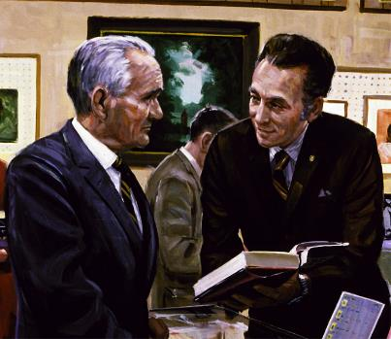
救いの機会を提供する
しかし、信じたことのない者を、どうして呼び求めることがあろうか。聞いたことのない者を、どうして信じることがあろうか。宣べ伝える者がいなくては、どうして聞くことがあろうか。 ローマ 10:14
神はいくつかの方法でご自身を現します。
聖霊の働きを通して
使徒5:32
自然を通して
詩篇 19:1
特別な状況や災いを通じて
歴代志上16:12
イエスの生涯と宣教を通して ヨハネ1:18
上記のすべての手段を使うことができるにもかかわらず、神様は私たちが他の人々に救いの計画を提供することを選ばれました。
神様は、救いを受け入れた人が神様を知らない他の人に伝道することを望んでおられます。神様は、私たちが受けたものを分かち合い、永遠の命を受け入れる機会を他の人に与えることを望んでおられます マタイ10:8；ヤコブ5:20

Slide 4

マタイによる福音書 １０：５～７ p14
（口語訳）
10:5 イエスはこの十二人をつかわすに当り、彼らに命じて言われた、「異邦人の道に行くな。またサマリヤ人の町にはいるな。
10:6 むしろ、イスラエルの家の失われた羊のところに行け。
10:7 行って、『天国が近づいた』と宣べ伝えよ。
God has.

Slide 5
ヤコブ ５：２０ p365（口語訳）
5:20 かように罪人を迷いの道から引きもどす人は、そのたましいを死から救い出し、かつ、多くの罪をおおうものであることを、知るべきである。
God has.

Slide 6

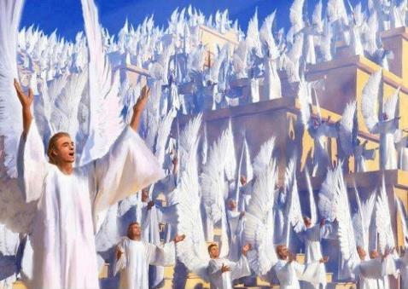
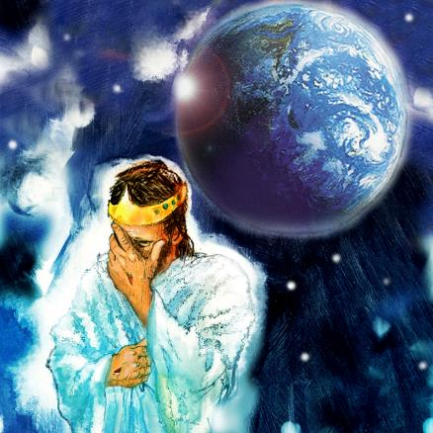
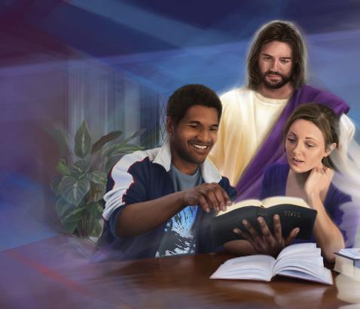
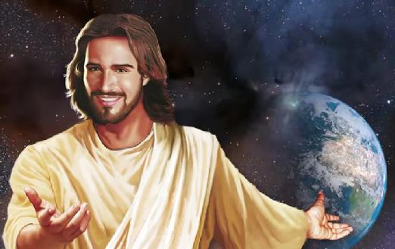
イエス様を喜ばせる
よく聞きなさい。それと同じように、罪人がひとりでも悔い改めるなら、神の御使たちの前でよろこびがあるであろう ルカ 15:10
罪が私たちの世界にもたらした痛み、苦しみ、不公平について、神様がどのように感じているのか疑問に思ったことはありませんか？エレミヤ13:17
神様は彼らが心を開いて救いを受け入れるのを見たいと願っておられるので、私たちが他の人と福音を分かち合うたびに、天国は期待に満ち溢れています。
心が救いに開かれると、天使たちは歓喜の叫び声を上げ、神様は喜びの歌を歌います（ルカ15:7、ゼパニヤ3:17）。
悲しみに満ちた世界の中で、自分が証し人として神様の心に喜びをもたらすことを知ること以外に、これほどやりがいがあり、充実していることがあるでしょうか。

Slide 7
エレミヤ書 １３：１７ p1069（口語訳）
13:17 もしあなたがたが聞かないならば、わたしの魂はひそかな所で、
あなたがたの高ぶりのために悲しむ。
また主の群れが、かすめられたために、
わたしの目はいたく泣いて、涙を流すのである。
God has.

Slide 8
ゼパニヤ 3:17 ｐ1306（口語訳）
3:17 あなたの神、主はあなたのうちにいまし、勇士であって、勝利を与えられる。彼はあなたのために喜び楽しみ、その愛によってあなたを新にし、祭の日のようにあなたのために喜び呼ばわられる」。
God has.

Slide 9
ルカ １５：７ p１１５（口語訳）
15:7 よく聞きなさい。それと同じように、罪人がひとりでも悔い改めるなら、悔改めを必要としない九十九人の正しい人のためにもまさる大きいよろこびが、天にあるであろう。
God has.

Slide 10

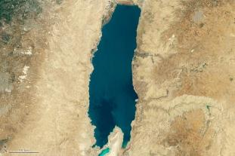
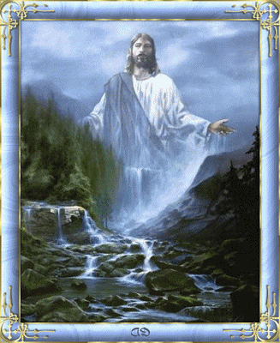
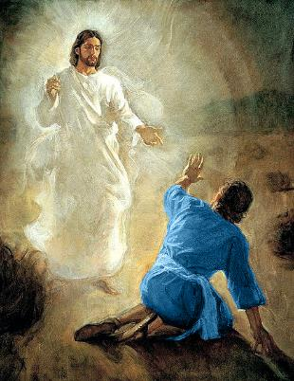
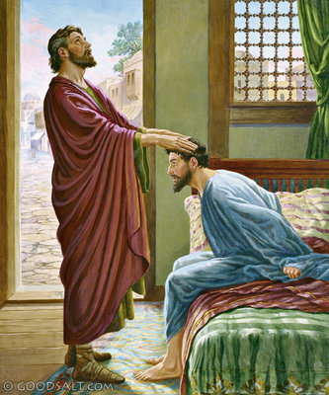

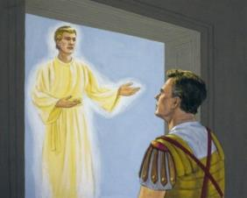
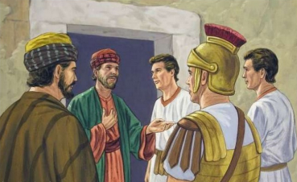
与えることで成長する
わたしを信じる者は、聖書に書いてあるとおり、その腹から生ける水が川となって流れ出るであろう ヨハネ7:38
水がながれないとどうなるのか？
プールの水は、日々の生活の中で新しくされていないと悪くなってしまいます。また、生きた水を流してあげないと、私たちも水が「腐ってしまう」ことがあります。
前にも述べたように、神様は様々な方法でご自身を現されます。しかし、直接ご自身を現される場合であっても、神様は常に人と人とを接触させておられます。例えば、サウロやコルネリオの経験を見てみましょう（使徒9:3-6; 10:1-6）。
.
福音を宣べ伝えることは私たちにとって祝福です。人々がキリストを受け入れるとき、私たちは霊的に成長し、キリストとともに喜ぶことができます。

Slide 11
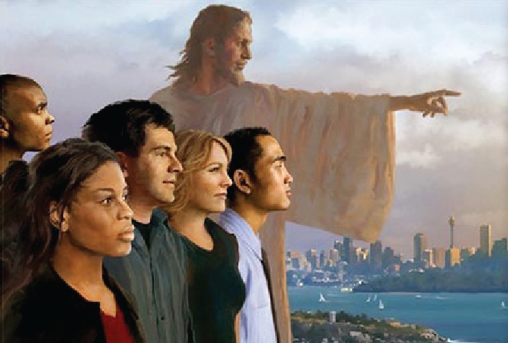

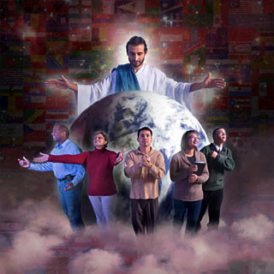
キリストの命令に従う
それゆえに、あなたがたは行って、すべての国民を弟子として、父と子と聖霊との名によって、彼らにバプテスマを施し、マタイ 28:19
神様は「ひとりも滅びることがなく、すべての者が悔改めに至ることを望んでおられます。第二ペテロ3:9
ですから、神様は私たちに、すべての人と福音を分かち合うように命じてくださいました。主は、私たちがその命令を果たすのを辛抱強く待っておられます（マタイ24:14）。
神様は、歴史を通して救いを知らしめるために、男と女（2ペテ2:5; 12:1-3）、民族（イザヤ49:6）、人々（使徒1:8）を選ばれました。
教会がキリストの命令を無視したり、過小評価したりすることは、教会の存在目的を果たせず、世界への預言的な召命を逃すことになります。

Slide 12
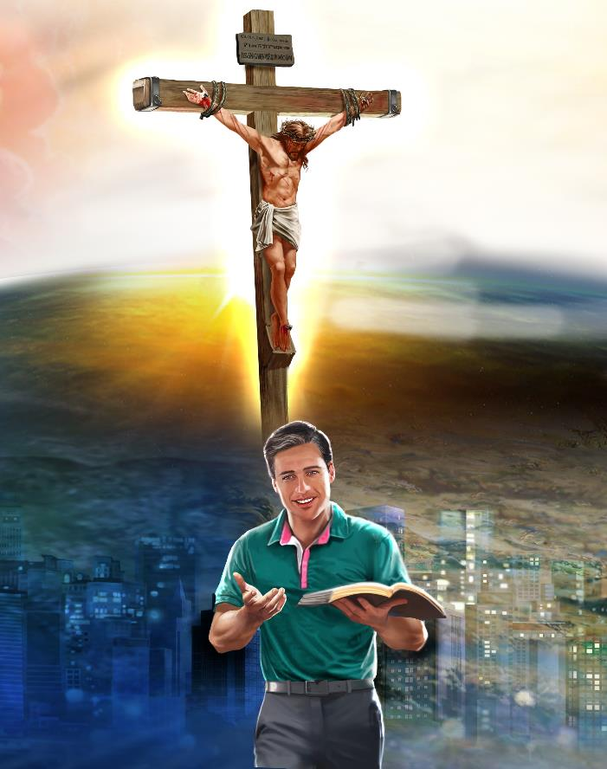
愛による動機づけ
なぜなら、キリストの愛がわたしたちに強く迫っているからである。わたしたちはこう考えている。ひとりの人がすべての人のために死んだ以上、すべての人が死んだのである。そして、彼がすべての人のために死んだのは、生きている者がもはや自分のためにではなく、自分のために死んでよみがえったかたのために、生きるためである。 2 コリント 5:14-15
強要は「誰かに何かをさせる、何かを必要とさせる」という意味です（オックスフォード大辞典）
イエス様の愛がパウロを動かしたのは、イエス様が自分を救うために命を与えてくださったことを理解していたからです。
証しとは、神の愛に応えることです。
「…善意からそうする者がいる。 後者は、わたしが福音を弁明するために立てられていることを知り、愛の心でキリストを伝え、…」
ピリピ1:14-16

Slide 13


聖霊の力によって、キリストに派遣されたしもべたちは、キリストのための証し人となるのです。罪人の救いを求めるキリストの切なる願いは、彼らのすべての努力を示すものである。キリストが最初に与えた恵みに満ちたな招きは、人間の声によって取り上げられ、全世界に響き渡ることになる。「いのちの水がほしい者は、価なしにそれを受けるがよい。」ヨハネの黙示録２２：１７
E.G.ホワイト著. (教会への証,
book 9, cp. 4, p. 43 英文)

